Slide 1
Διγλωσσία και Εκπαίδευση
Ατομικές και Κοινωνικές πτυχές

Slide 2
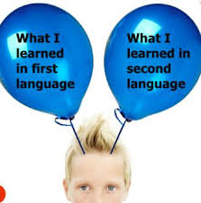
Παλιά θεώρηση της διγλωσσίας
Μέχρι την δεκαετία του ‘70: η γνώση των δύο γλωσσών είναι χωριστή, και μάλιστα ανταγωνιστική

Slide 3
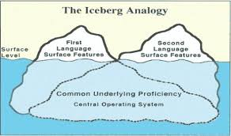
Νεότερες αντιλήψεις (Cummins)
Από την δεκαετία του 1970: αναθεώρηση των παλιών αντιλήψεων
Cummins:
Θεωρία της κοινής υποκείμενης γλωσσικής ικανότητας
Αρχή της αλληλεξάρτησης των γλωσσών

Slide 4
Διαγλώσσα
Η αναθεωρημένη προσέγγιση της διγλωσσίας εξηγεί πολύ πειστικότερα την λεγόμενη διαγλώσσα (interlanguage) που εμφανίζουν οι ομιλητές κατά την κατάκτηση της Γ2
Διαγλώσσα: Συστηματική γλωσσική ποικιλία που αποκλίνει από την γλώσσα-στόχο
Αρχικά (1972) είχε θεωρηθεί ότι αφορά μόνο τους ενήλικους που κατακτούν μία Γ2, αλλά πλέον χρησιμοποιείται για όλους τους δυνάμει δίγλωσσους

Slide 5
Χαρακτηριστικά της διαγλώσσας
Παρεμβολή
Σταδιακή ανάπτυξη
Ποικιλότητα
Απολίθωση
«Λάθη», ως αποτέλεσμα όλων των παραπάνω παραγόντων

Slide 6
Διγλωσσία και εκπαίδευση
Ποικίλες προσεγγίσεις στο φαινόμενο στο πλαίσιο της σχολικής εκπαίδευσης
Βασική παράμετρος ο στόχος: γλωσσική αφομοίωση / διατήρηση της διγλωσσίας
Ο στόχος μπορεί να είναι ρητά εκπεφρασμένος ή και όχι

Slide 7
Τρεις βασικές θεωρήσεις της διγλωσσίας
Η διγλωσσία ως πρόβλημα
Η διγλωσσία ως δικαίωμα
Η διγλωσσία ως κεφάλαιο

Slide 8
Η Ελληνική πραγματικότητα
?????

